Slide 1

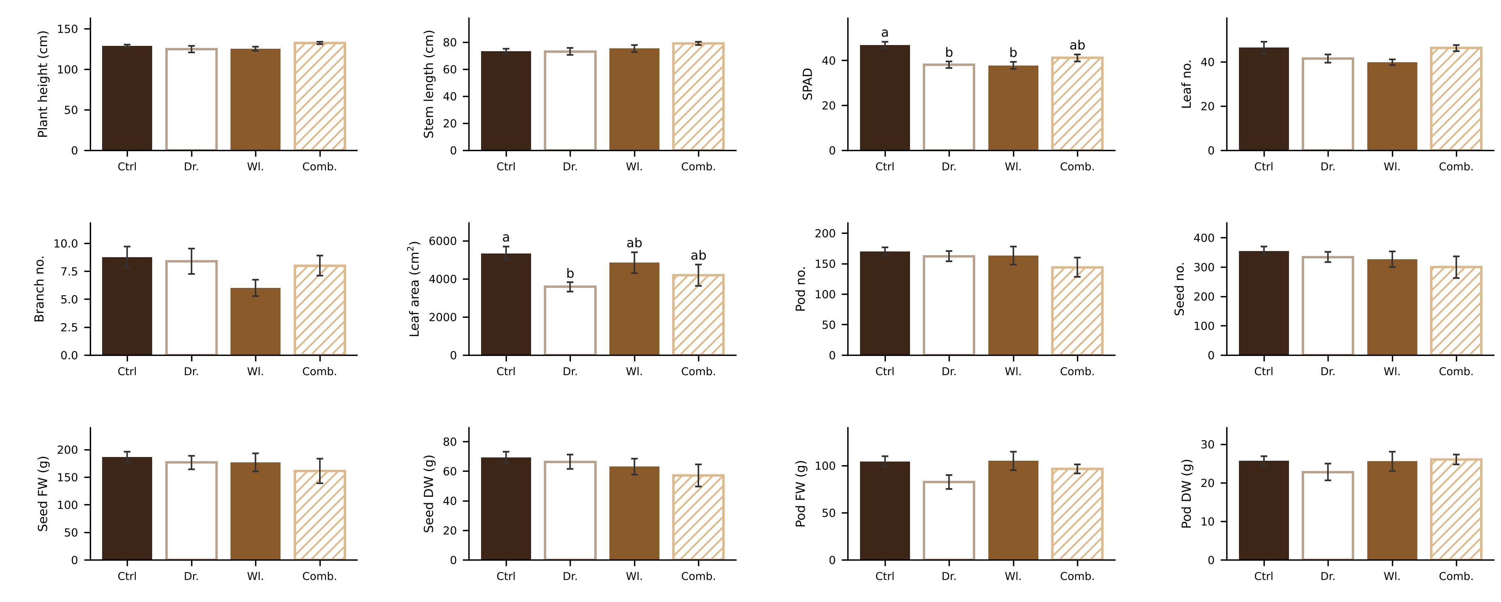


생육 조사 : 콩 생장·수량 지표 (1/2)
서론
재료 및 방법
결과
고찰
결론
콩은 SPAD는 건조·침수구, 엽면적은 건조구에서 낮았고, 수량 구성요소는 차이 없음
콩 10/6(DAT 55, R6~R7) 파괴조사. 막대: 평균 ± SE, 문자 Tukey(일원 ANOVA P<0.05일 때만). 이상값 제거 자료로 지표별 n이 다름(4~9). 종실·꼬투리는 개체당 값.
Notes:
(보충) 콩 최종 생육조사의 생장과 수량 구성 지표입니다. 초장, 경장, 잎 수, 분지 수는 처리 간 차이가 없었고, SPAD는 건조구와 침수구에서, 엽면적은 건조구에서 대조구보다 낮았습니다. 꼬투리 수, 종자 수, 종실과 꼬투리의 생체중·건조중은 모두 처리 간 유의한 차이가 없었지만 복합구에서 종실 값이 가장 낮은 경향이었습니다.

Slide 2
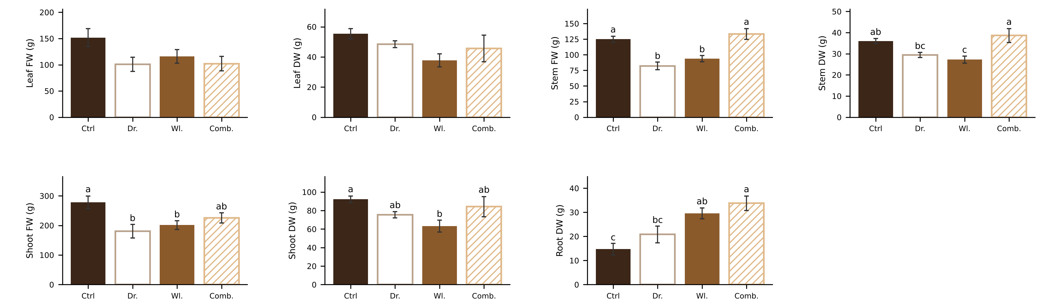
생육 조사 : 콩 건물중 지표 (2/2)
서론
재료 및 방법
결과
고찰
결론
콩은 줄기·지상부 건물중이 건조·침수구에서 낮고, 뿌리 건물중은 처리구에서 증가
콩 10/6(DAT 55, R6~R7) 파괴조사. 막대: 평균 ± SE, 문자 Tukey(일원 ANOVA P<0.05일 때만). 지상부 = 잎 + 줄기. 이상값 제거 자료로 지표별 n이 다름(4~8).
Notes:
(보충) 콩 최종 생육조사의 부위별 건물중입니다. 잎 생체중·건조중은 처리 간 유의하지 않았고, 줄기와 지상부의 생체중은 건조구에서, 건조중은 침수구에서 가장 낮았습니다. 뿌리 건조중은 대조구보다 건조, 침수, 복합 처리에서 높았습니다.

Slide 3
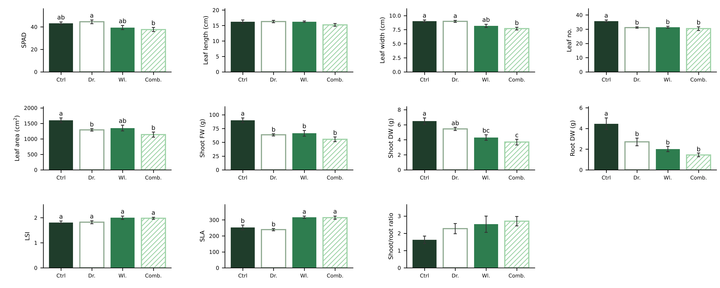
생육 조사 : 상추 최종 생육 지표
서론
재료 및 방법
결과
고찰
결론
상추는 잎 수·엽면적·지상부·뿌리 건물중이 복합구에서 가장 크게 감소, SLA는 침수·복합구에서 증가
상추 10/23(DAT 16) 파괴조사, 처리당 8주. 막대: 평균 ± SE, 문자 Tukey(일원 ANOVA P<0.05일 때만). LSI: 엽형 지수, SLA: 비엽면적, 지상부/뿌리 비율(Shoot/root).
Notes:
(보충) 상추 최종 생육조사의 전체 지표입니다. 엽장과 지상부/뿌리 비율은 처리 간 유의한 차이가 없었고, 엽폭, 잎 수, 엽면적, 지상부 생체중·건조중, 뿌리 건조중은 대조구에서 가장 높고 복합구에서 가장 낮았습니다. SPAD는 복합구가 건조구보다 낮았고 비엽면적(SLA)은 침수와 복합 처리에서 높았습니다.

